Slide 1




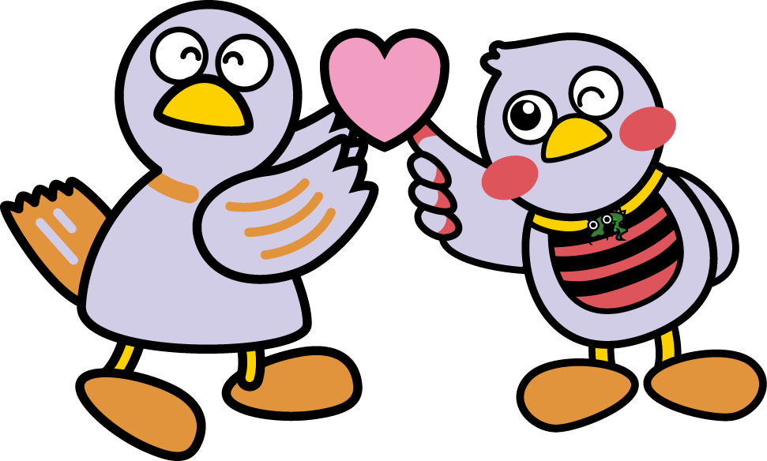

ケアラー支援宣言
私たちは、○○で、
ケアラー・ヤングケアラーを支援します。
彩の国
埼玉県
埼玉県のマスコット「コバトン」「さいたまっち」

